Slide 1


Подсистема БИТ.ГОЗ в 1С:Бухгалтерия
Подготовка и сдача отчетности по гособоронзаказам без ошибок и с выгодой для бизнеса

Slide 2
Отчетность по ГОЗ. С какими трудностями сталкиваются исполнители контрактов?
Сложность нормативно-правовой базы
Частые изменения в законодательстве – 275-ФЗ, 44-ФЗ, Приказ №564 и др.
Ошибки в оформлении документов – риск проверок прокуратуры
Сложность обоснования затрат – убытки даже при исполненном контракте
Требуется глубокая экспертиза и много времени для формирования отчетности

Slide 3


Сдача отчетности с помощью БИТ.ГОЗ
Удобство установки и использования подсистемы БИТ.ГОЗ для 1С:Бухгалтерия
Автоматическое формирование отчета об
исполнении ГОЗ (ОИСГОЗ)
Готовые шаблоны форм РКМ, обновляемые
при изменении законодательства
Методологическая поддержка
Раздельный учет в соответствии с НПА и учетной политикой предприятия

Slide 4




Преимущества решения
Бесшовная интеграция БИТ.ГОЗ встраивается в 1С:Бухгалтерия как расширение
Единая база
не нужно делать выгрузку и загрузку данных из бухгалтерского учета
Готовые шаблоны отчетов и форм подписка на обновления решения в соответствии с законодательством
Механизм трансляции
механизм получения первичных данных для подготовки отчетности в режиме онлайн

Slide 5
Уникальные функции БИТ.ГОЗ
Полный комплект отчетов и форм
Интерактивные помощники
Казначейское сопровождение
1
2
3
Отчет об исполнении ГОЗ, формы РКМ, касоовые планы, комплекты обосновывающих документов и пояснительные записки.
Подготовка отчета об исполнении ГОЗ, форм РКМ и комплекта обосновывающих документов с подсказками в системе.
Статьи затрат казначейства, расчет суммы накладных расходов, расходная и ресурсная расходная декларации.

Slide 6

Пример формирования ключевых отчетов и форм в БИТ.ГОЗ

Slide 7
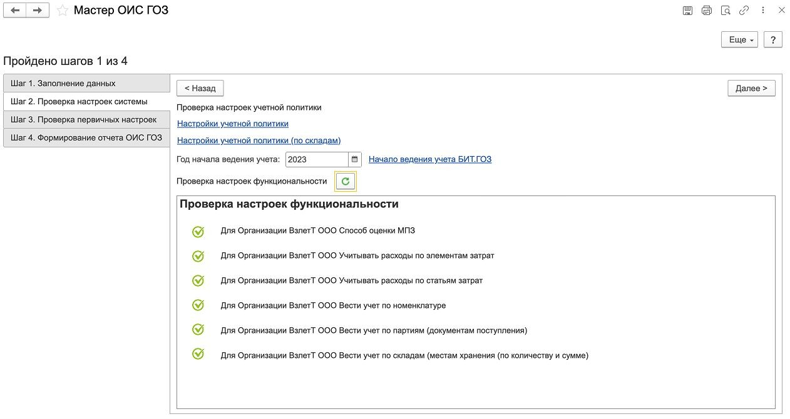
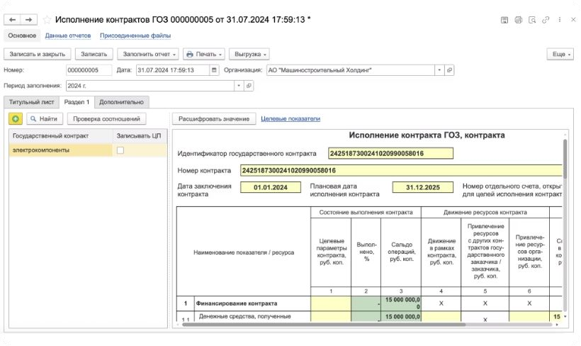
Отчет об исполнении ГОЗ
Мастер формирования отчетности – встроенный интерактивный помощник, который подскажет, как составить отчет об исполнении контракта без ошибок и с первого раза.

Slide 8
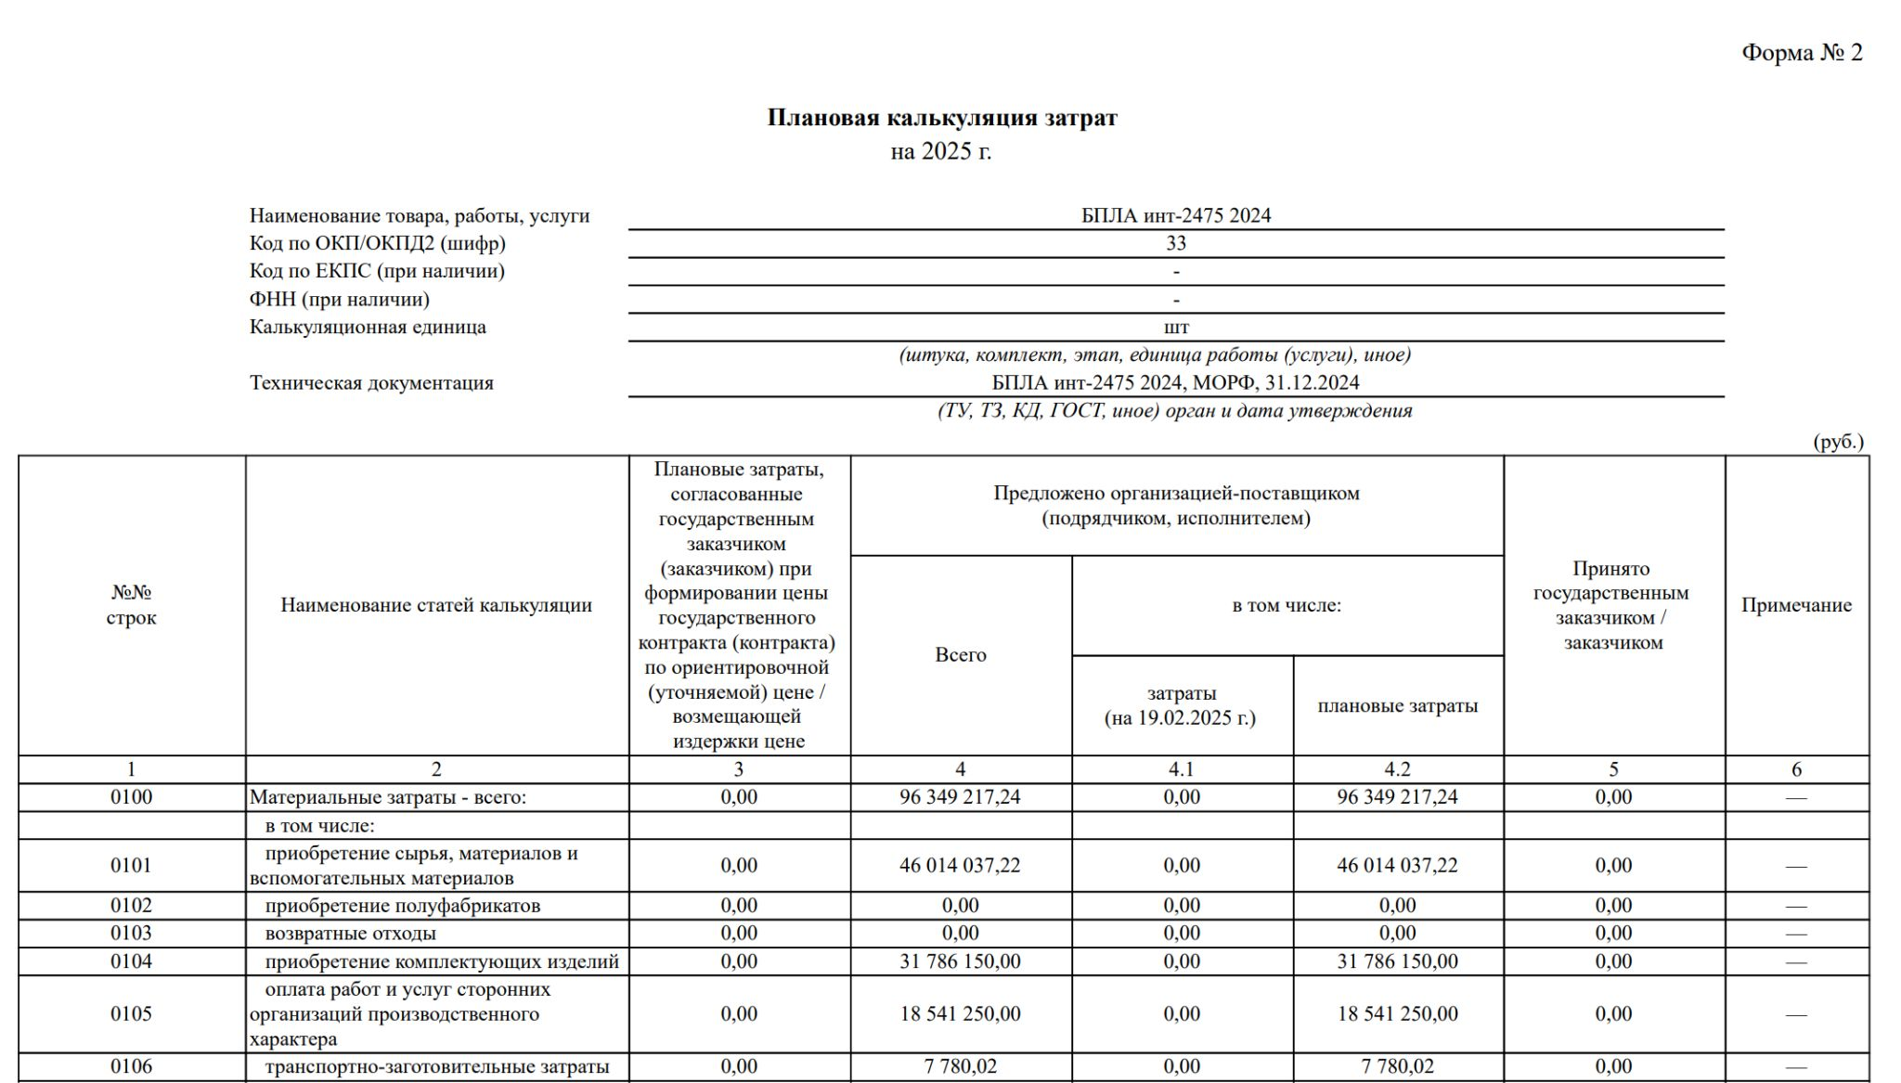
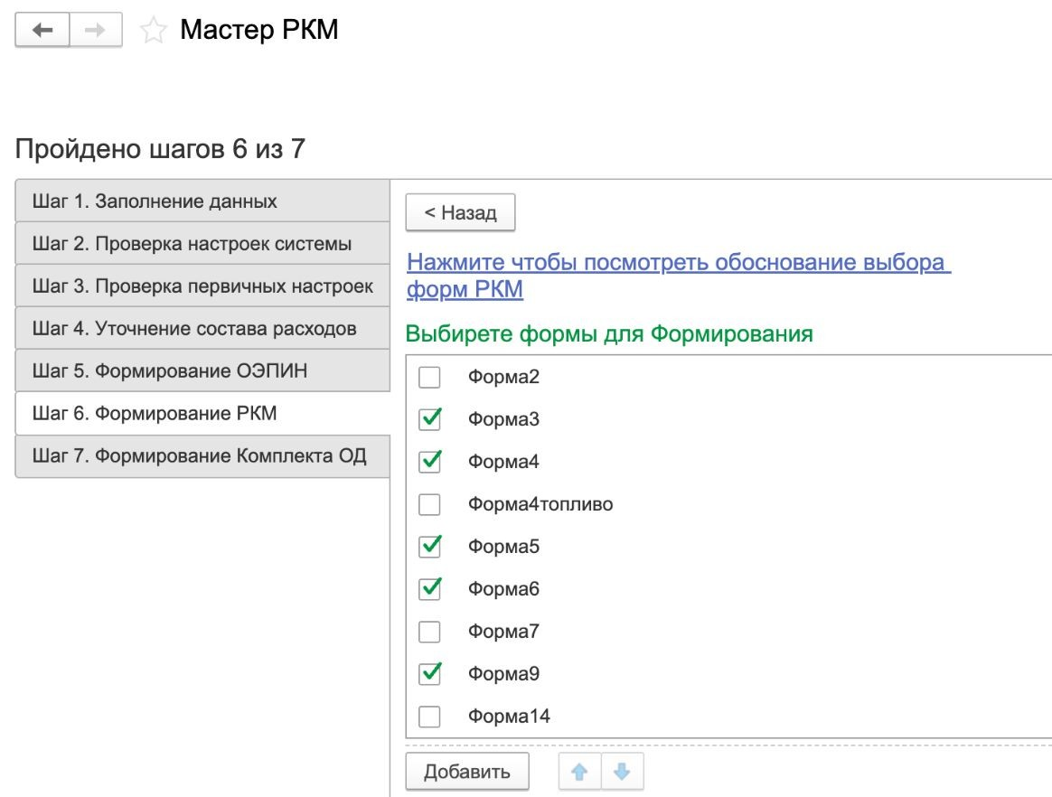

Формы РКМ
Мастер формирования отчетности – встроенный интерактивный помощник, который подскажет, как составить формы РКМ без ошибок и с первого раза.

Slide 9
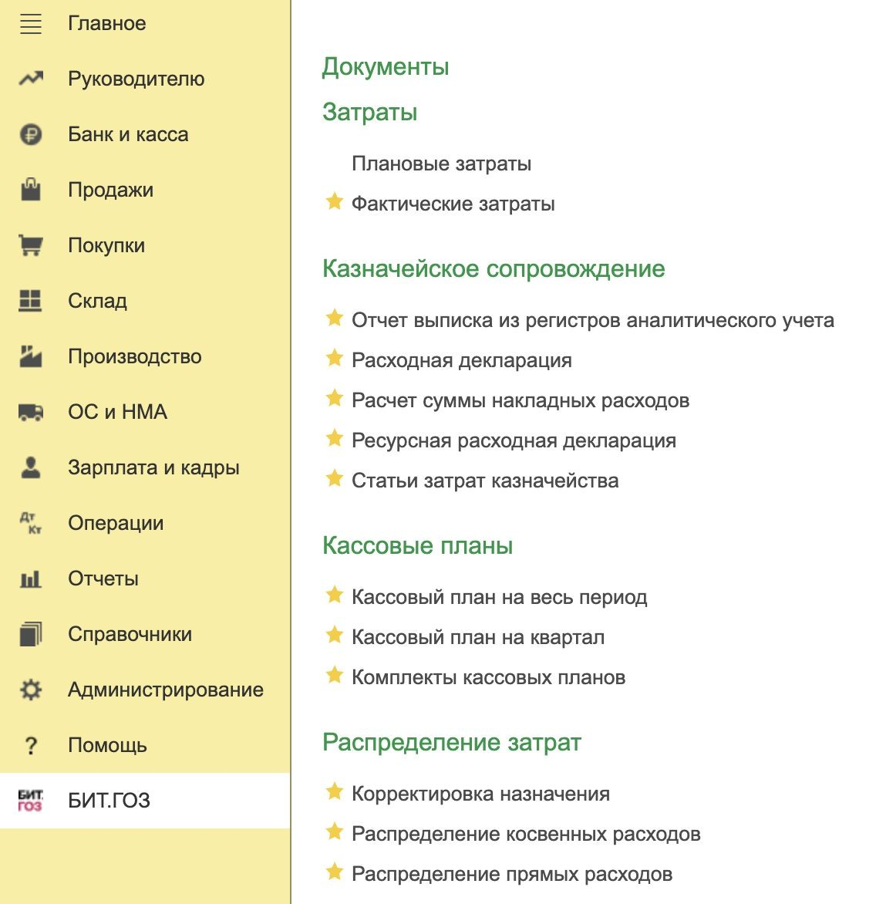
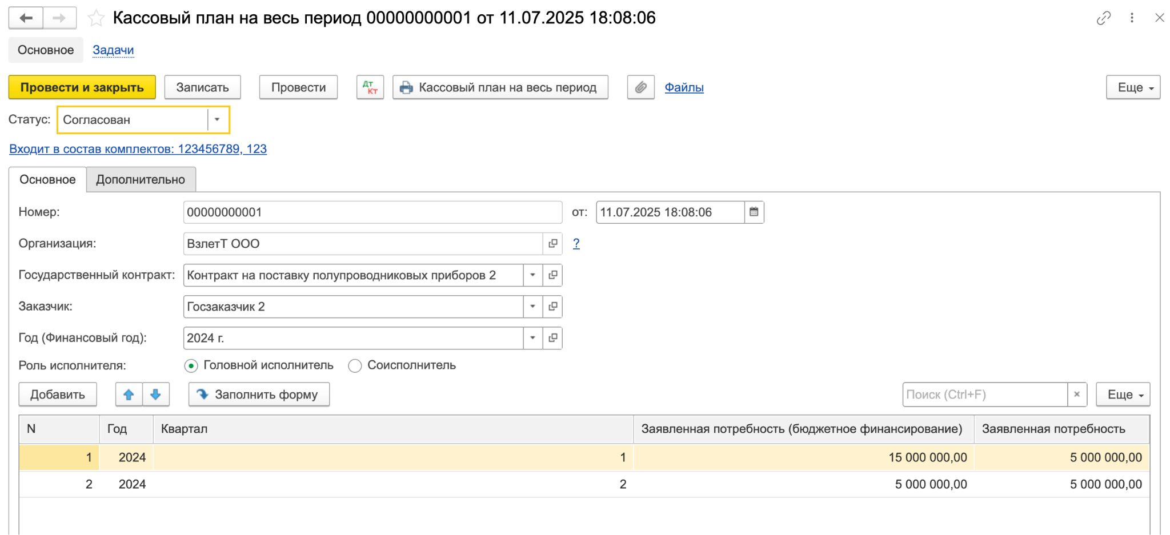
Кассовые планы
Требование предоставлять кассовые планы прописано в договоре, при заключении контракта ГОЗ – решение БИТ.ГОЗ поможет автоматически сформировать в срок полный комплект отчетности.

Slide 10
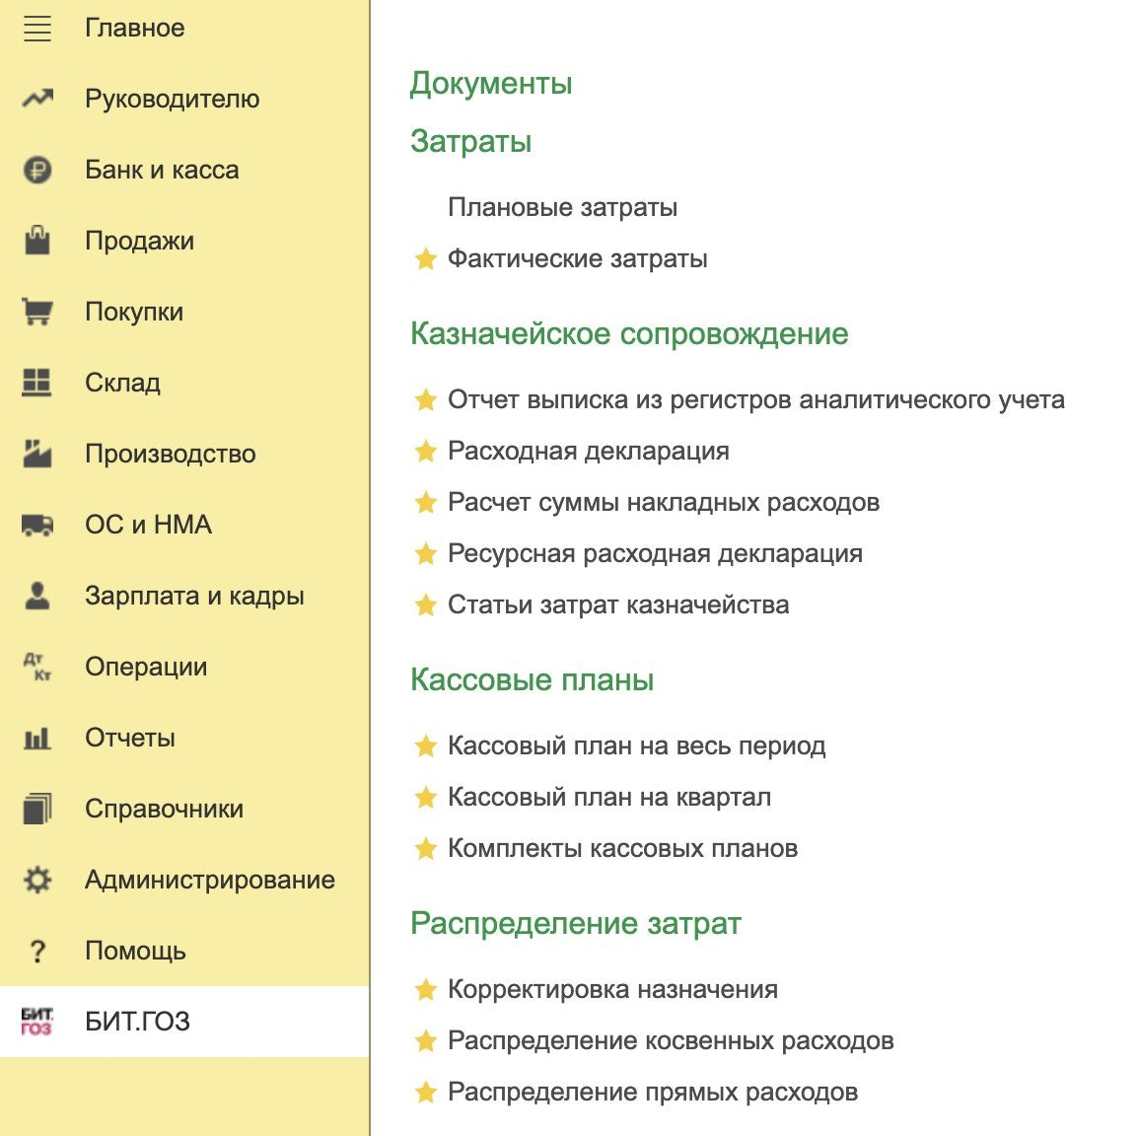
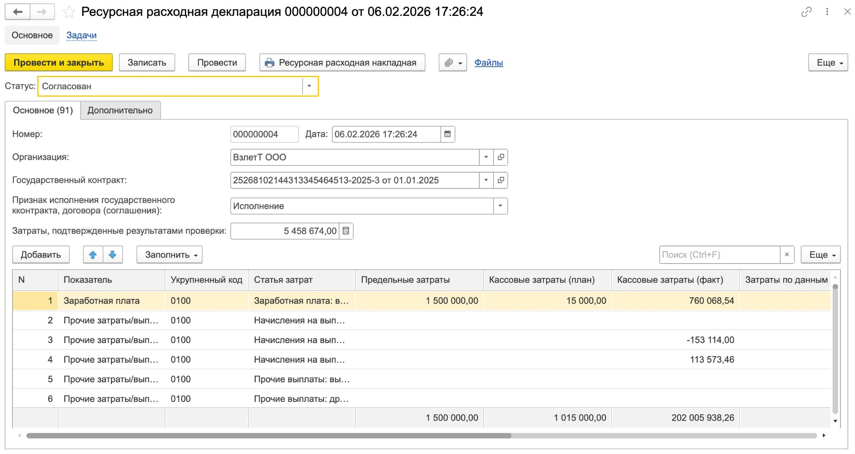
Казначейское сопровождение (Приказ 210н)

Slide 11
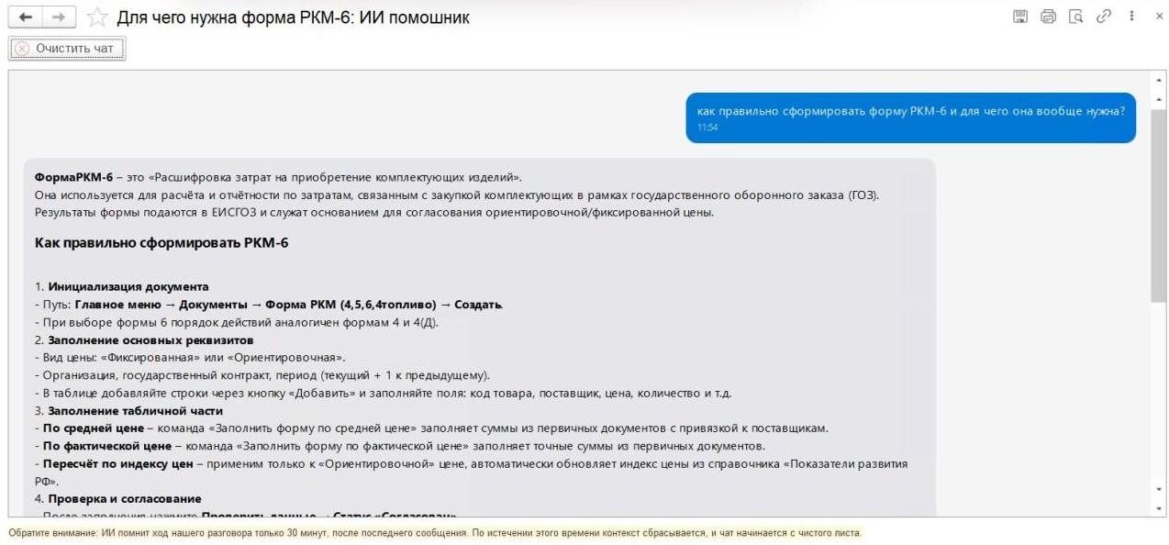
ИИ-помощник — интуитивное освоение продукта БИТ.ГОЗ

Slide 12
Единая система для ведения учета и подготовки отчетности по ГОЗ – без двойного ввода данных
Автоматическая трансляция данных
Добавление аналитик онлайн
Прямой доступ к данным бухгалтерского учета
1
2
3
Перенос первичных данных бухгалтерского учета в регистры раздельного учета ГОЗ
Добавляет недостающие аналитики в реальном времени
Работа без необходимости выгрузки и загрузки данных из 1С:Бухгалтерия в БИТ.ГОЗ

Slide 13
Простой старт — поддержка на всех этапах
1
2
3
Получите полный доступ к БИТ.ГОЗ
Подготовьте программу к работе
Сдайте отчетность с помощью БИТ.ГОЗ
Произведите настройки продукта в соответствии с учетной политикой вашего предприятия – самостоятельно или с нашей помощью.
Перенесите нужные для отчетов показатели и проверьте их корректность с помощью встроенного механизма работы с первичными данными.
Сформируйте отчет об исполнении ГОЗ, формы РКМ, кассовые планы и другие документы в привычном интерфейсе 1С без ошибок и с выгодой для бизнеса.

Slide 14



Стоимость решения
Telegram-канал
150 000 р.
подсистема БИТ.ГОЗ для 1С:Бухгалтерия
№21643 в реестре отечественного ПО

Slide 15

Обновление и поддержка: следим за изменениями – вы просто работаете
Команда БИТ.ГОЗ обновляет шаблоны отчетов в подсистеме, если изменились требования законодательства.
Доступ к обновлениям и линии консультации – БИТ.Комплект поддержки:
При первоначальном приобретении продукта доступна акция 8+4 (12) месяцев – 36 000 р.
1 месяц
3 месяца
6 месяцев
12 месяцев
7000 р.
16 000 р.
29 000 р.
54 000 р.

Slide 16
Пройдите групповое обучение для новых пользователей
Методологическая часть
Принципы ведения раздельного учета и сдачи отчетности
Работа с первичными данными
Импорт и обработка данных
Формат: онлайн
Стоимость: 30 000 р.
за одного слушателя
Обзор и настройка программного продукта
Основные функции и начало работы с конфигурацией
Формирование ключевых отчетов
Формы РКМ и отчет об исполнении ГОЗ
Длительность: 3 дня / 5 часов
Бесплатно: для участников вебинаров и подписчиков каналов в MAX и Telegram

Slide 17



Команда обучения и поддержки
Вас будут сопровождать и обучать наши методологи – в прошлом руководители ПЭО и главные бухгалтера, которые:
Знают специфику ГОЗ
«изнутри»
Имеют практический опыт подготовки и сдачи отчетности
Успешно взаимодействовали с проверяющими органами
Этот опыт позволяет нам не просто давать рекомендации, а предлагать решения, которые работают на практике и помогают избежать штрафов и ошибок.

Slide 18





Разбор изменений законодательства
Шаблоны отчета об исполнении ГОЗ и форм РКМ, пример заполнения расходной декларации
Разбор актуальной судебной и арбитражной практики
Подписаться на Телеграм-канал
Материалы вебинаров, конференций и лекций наших аналитиков

Slide 19
Контакты
Специалист
Анна Филиппова,
маркетолог линейки продуктов БИТ.ГОЗ
Связаться с нами
Тел.: +7 (925) 731-45-31
Email: anifilippova@1cbit.ru
Telegram: @filippova_a_i
Записаться на демонстрацию решения
Просто свяжитесь с менеджером, чтобы забронировать слот для проведения демонстрации подсистемы БИТ.ГОЗ для 1С:ERP или закажите тест-драйв решения

